Slide 1
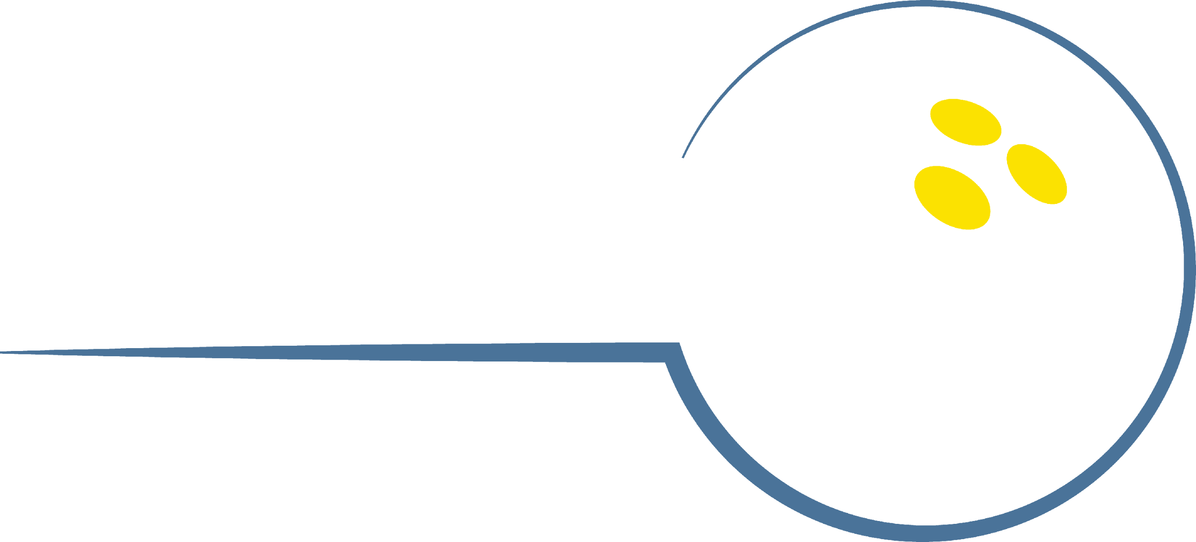
GRUNDUTBILDNING
FÖR NYA BOWLARE – OAVSETT ÅLDER

Slide 2
KURSENS INNEHÅLL
VÄLKOMMEN TILL SPORTEN BOWLING
UTBILDNING
UTRUSTNING
BANAN
ATT SPELA
RÄKNA
TÄVLA

Slide 3
VÄLKOMMEN
Välkommen till bowling – en sport för alla! Kursen riktar sig till dig som är ny i sporten och den innehåller den mest grundläggande informationen för dig som vill veta mer om sporten bowling.
Bowling är en sport som kan utövas av vem som helst under hela livet. Det är en inkluderande sport där unga och gamla, kvinnor och män kan spela tillsammans under precis de förutsättningar som passar. Till att börja med behöver du inte ens din egen utrustning utan den finns att låna i bowlinghallen, både klot och skor.

Slide 4
INTRODUKTION
Bowling är en sport som består av tio rutor. Du ska slå ned tio käglor, på en 60 fot lång bana. Du har två slag i varje ruta. Vid strike utgår slag två i den aktuella spelrutan.
Om bowlaren slår ned alla tio käglor på första slaget, (strike) eller resterande på det andra slaget (spare), så får hen bonuspoäng.
En perfekt serie (maxresultat 300) består av 12 strike i följd (tre i den sista rutan).

Slide 5
UTBILDNING
Bowling som sport kan verka enkel men som i de flesta sporter så är teknik, taktik och materialkunskap absolut nödvändig för att utvecklas som bowlare. Det svenska bowlingförbundet arrangerar därför utbildningar för tränare på alla nivåer.
Utbildningstrappan består av olika delar/nivåer:
Grundutbildning (helt webbaserad) som du just nu tar del av.
TUG – tränarutbildning grund, arrangeras av SDF
EBF Level 1 – arrangeras av SvBF EBF Level 2 – arrangeras av SvBF EBF Level 3 – arrangeras av EBF (Europeiska Bowlingförbundet) ETU (Elittränarutbildning) – Folkhögskola under 2 år
Mer information om SvBF:s hela kursutbud hittar du på: http://utbildning.swebowl.se

Slide 6
BANAN
Samtliga mått är i fot och det kommer sig av att spelet är uppfunnet i USA där det brittiska måttsystemet används. En fot är = 30,48 cm Banan är 60 fot lång och ansatsen är 15 fot. Att banan och ansatsen är indelad i olika delar av 15 fot är för att underlätta bowlingens matematik. Mycket mer om den i kommande utbildningar för både spelare och tränare. Se: http://utbildning.swebowl.se

Slide 7
ANSATSEN
Ansatsen är 15 fot lång från den bakre prickraden fram till övertrampslinjen och var 5:e ribba är markerad med en prick. I mitten av ansatsen är ribba 20 som är markerad med en större prick.

Slide 8
ÖVERTRAMP
Övertrampslinjen är svart och markerar slutet på ansatsen. Om du trampar på den så är ditt slag ogiltigt och du får 0 poäng i slaget. På andra sidan övertrampslinjen finns det olja så där är det mycket halt, vilket medför en olycksrisk.

Slide 9
PILARNA
Pilområdet som innehåller sju pilar befinner sig 15 fot ut i banan, på var 5:e ribba i sidled, samma som i ansatsen. Pilarna är ett hjälpmedel för att sikta.

Slide 10
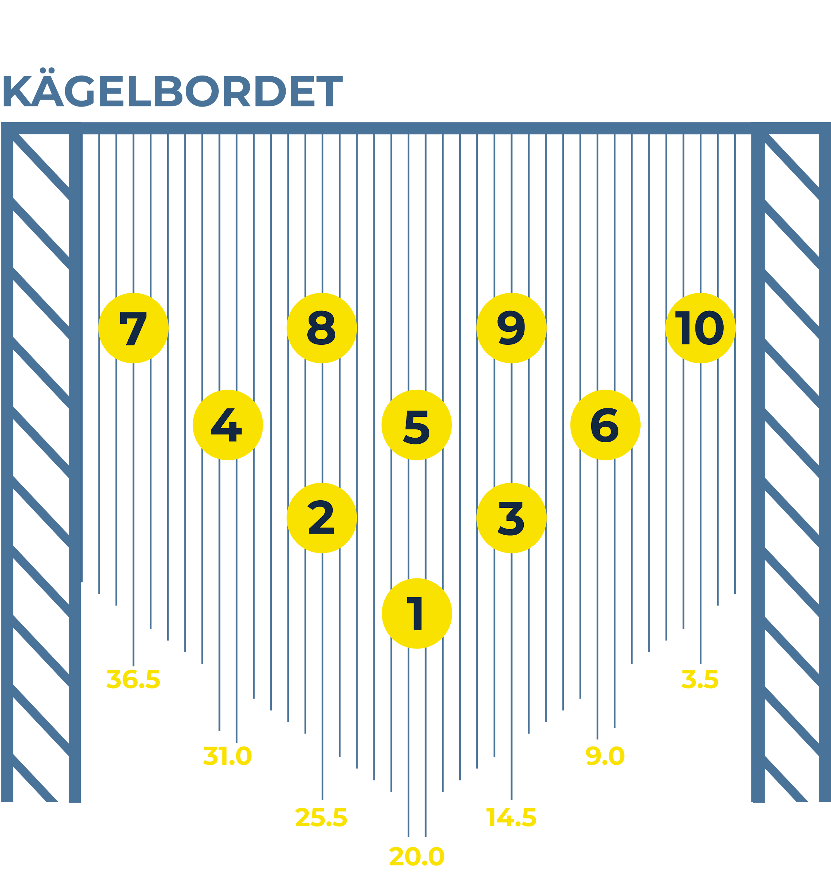
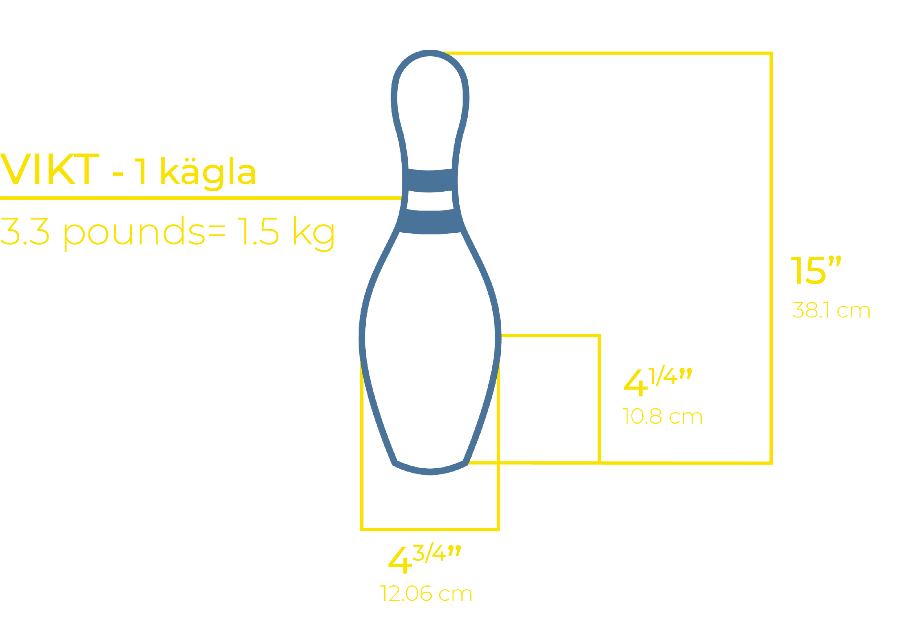
KÄGLORNA
Befinner sig i slutet på banan (60 fot från övertrampslinjen) och innehåller tio käglor som alla är numrerade och placerade i en triangel där kägla 1 är den som står närmast.
Siffrorna i bilden berättar på vilken ribba centrum av respektive kägla står

Slide 11
RÄNNAN
Bomrännan är ”uppsamlare” av klot som missar banan. Så fort klotet varit i rännan så är klotet ”dött” och räknas som 0 poäng, även om det studsar upp på banan igen.

Slide 12
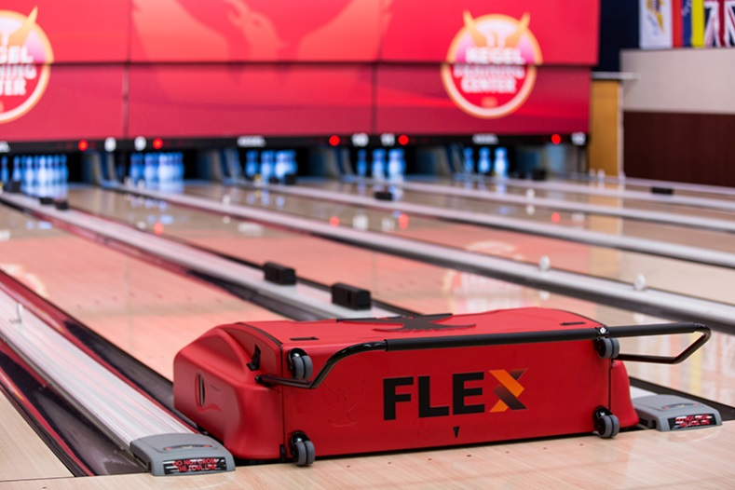
BANBEHANDLING
Det är olja på banan, från början för att skydda underlaget och kloten från friktion. Numer används också oljan för att bestämma svårighetsgraden för tävlingsbowlare. Oljan läggs ut på banan av en oljemaskin i förutbestämda mönster och oljemängder. Generellt lägger maskinen mindre olja på kanten av banan än den gör i mitten. Ett rakt slag påverkas inte nämnvärt att detta, medan ett skruvslag påverkas mycket. Mer om det i kommande utbildningar.

Slide 13
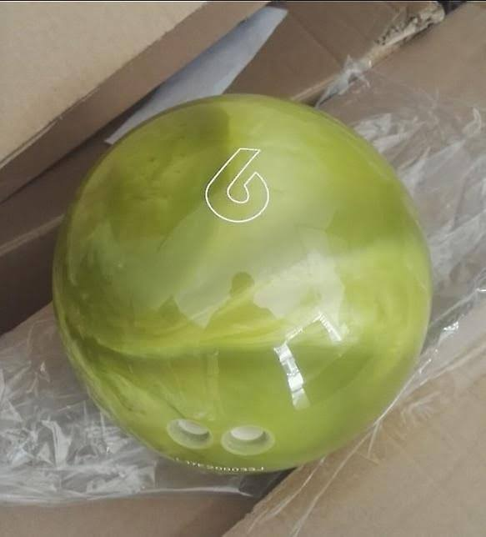
KLOT
De allra flesta bowlinghallar har klot från sex upp till 16 pund att låna när du spelar. På många klot finns siffror angivet, de representerar vikten i pund.
Klotvikter: 6 pund = 2.7 kg
8 pund = 3.6 kg
10 pund = 4.5 kg
12 pund = 5.4 kg
14 pund = 6.3 kg
16 pund = 7.2 kg

Slide 14
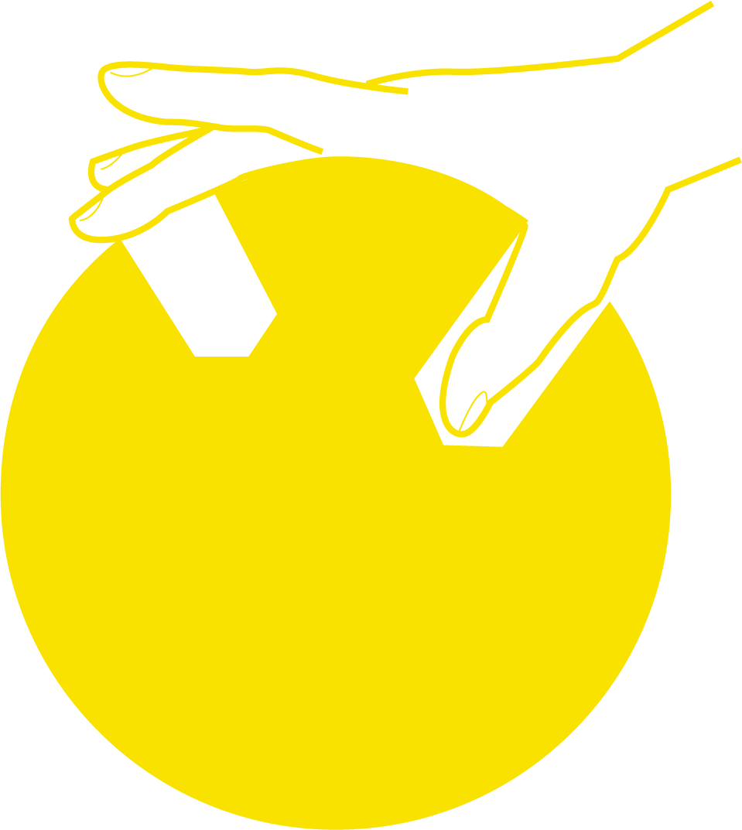
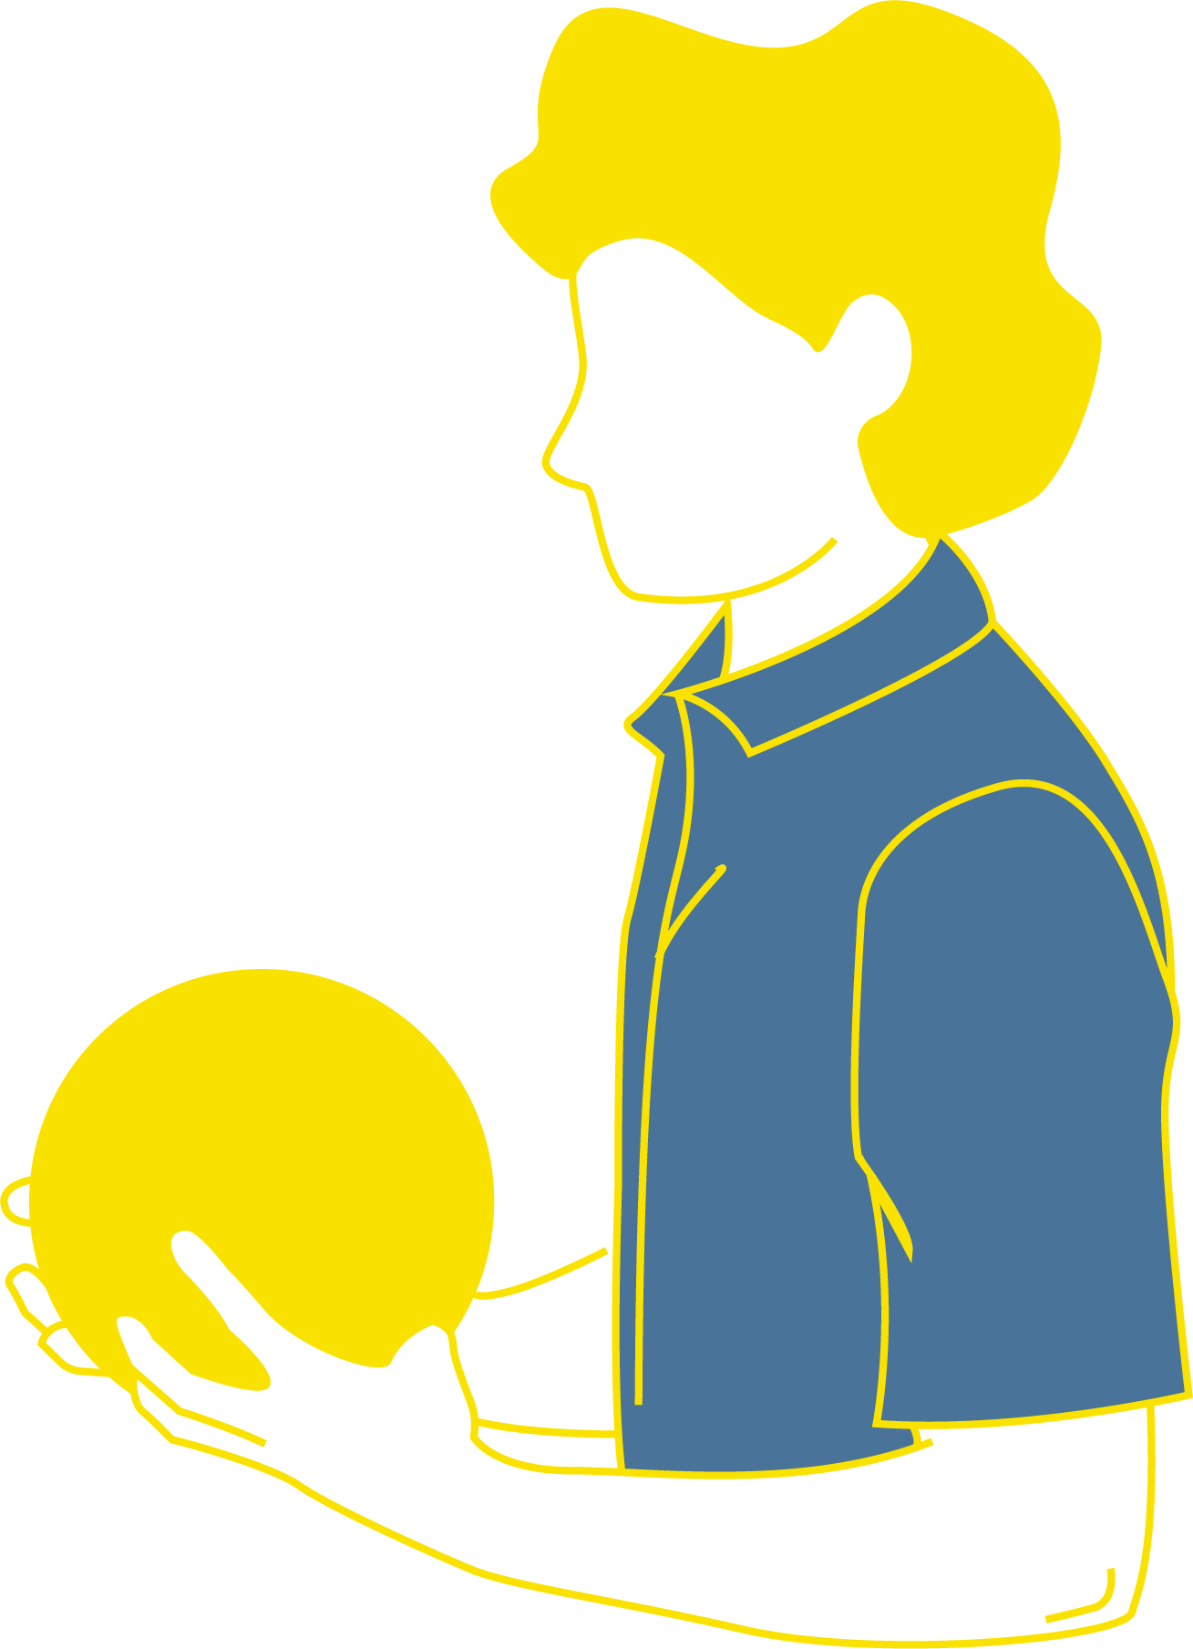
VÄLJA KLOT
HUR MAN VÄLJER KLOT
Håll klotet i midjehöjd och med handflatan uppåt. Placera ett klot i handen (utan att titta på vikten). Om du kan hålla klotet i ca 5 sekunder (klotet kan gå nedåt lite) så är det rätt vikt för dig. Tumhålet bör vara så stort att tummen kan rotera lite men utan att spelaren måste klämma hårt för att inte tappa klotet.
För en 2-handspelare kan klotet vara något tyngre då spelaren använder båda händerna i svingen. Fingerhålens storlek är viktigare då tumhålet i regel inte används. Greppet tas med långfinger, ringfinger och tumme för de som swingar med en hand. Det är inte spelarens ålder som avgör utan dess fysiska förutsättningar.
Notes:
Videostöd: https://www.youtube.com/watch?v=Zm4-JPXj4Us

Slide 15
SKOR
Skor finns att låna eller hyra i bowlinghallen Skorna är uppbyggda så att främre delen av skon är tänkt att kunna glida på (glidsulan) och bakre delen är tänkt att fungera som broms (gummiklacken) på den foten bowlaren kommer fram. På skorna du lånar ser båda skorna likadana ut för att det ska passa både höger och vänsterhänta. I de allra flesta bowlinghallar är det är obligatoriskt att använda bowlingskor nere på banområdet.

Slide 16
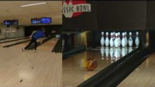
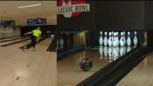
SPELA BOWLING
Nu har vi kommit så långt att det är dags att gå ut på banan och slå lite strikes.. Nåja, så enkelt är det kanske inte. Här kommer några tips på hur du kan slå ned lite fler käglor och kanske vinna familjemästerskapet nästa gång.
Notes:
Video 1: https://www.youtube.com/watch?v=jR6tydcBTao
Video 2: https://www.youtube.com/watch?v=lZ-RPuUl4LM

Slide 17
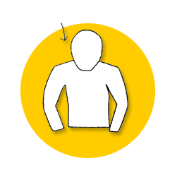
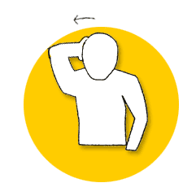
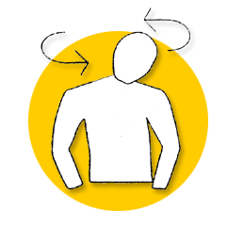
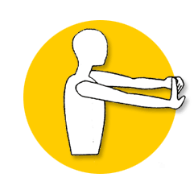
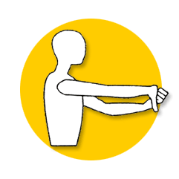
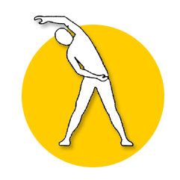
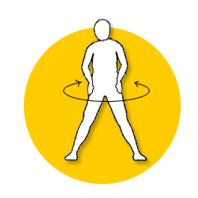
UPPVÄRMNING
Varför är det viktigt med uppvärmning?
1. Förebygga skador 2. Förbereda kroppen för att kunna prestera så bra som möjligt
När kroppstemperaturen höjs minskar motståndet i muskler och leder, vilket ger en ökad rörlighet. Det beror på att ledvätskan smörjer leden. En ökad temperatur i muskeln gör att den blir mer elastisk, och risken att få en bristning i muskeln (sträckning) minskar. Det krävs mer kraft att dra sönder en varm muskel.

Slide 18
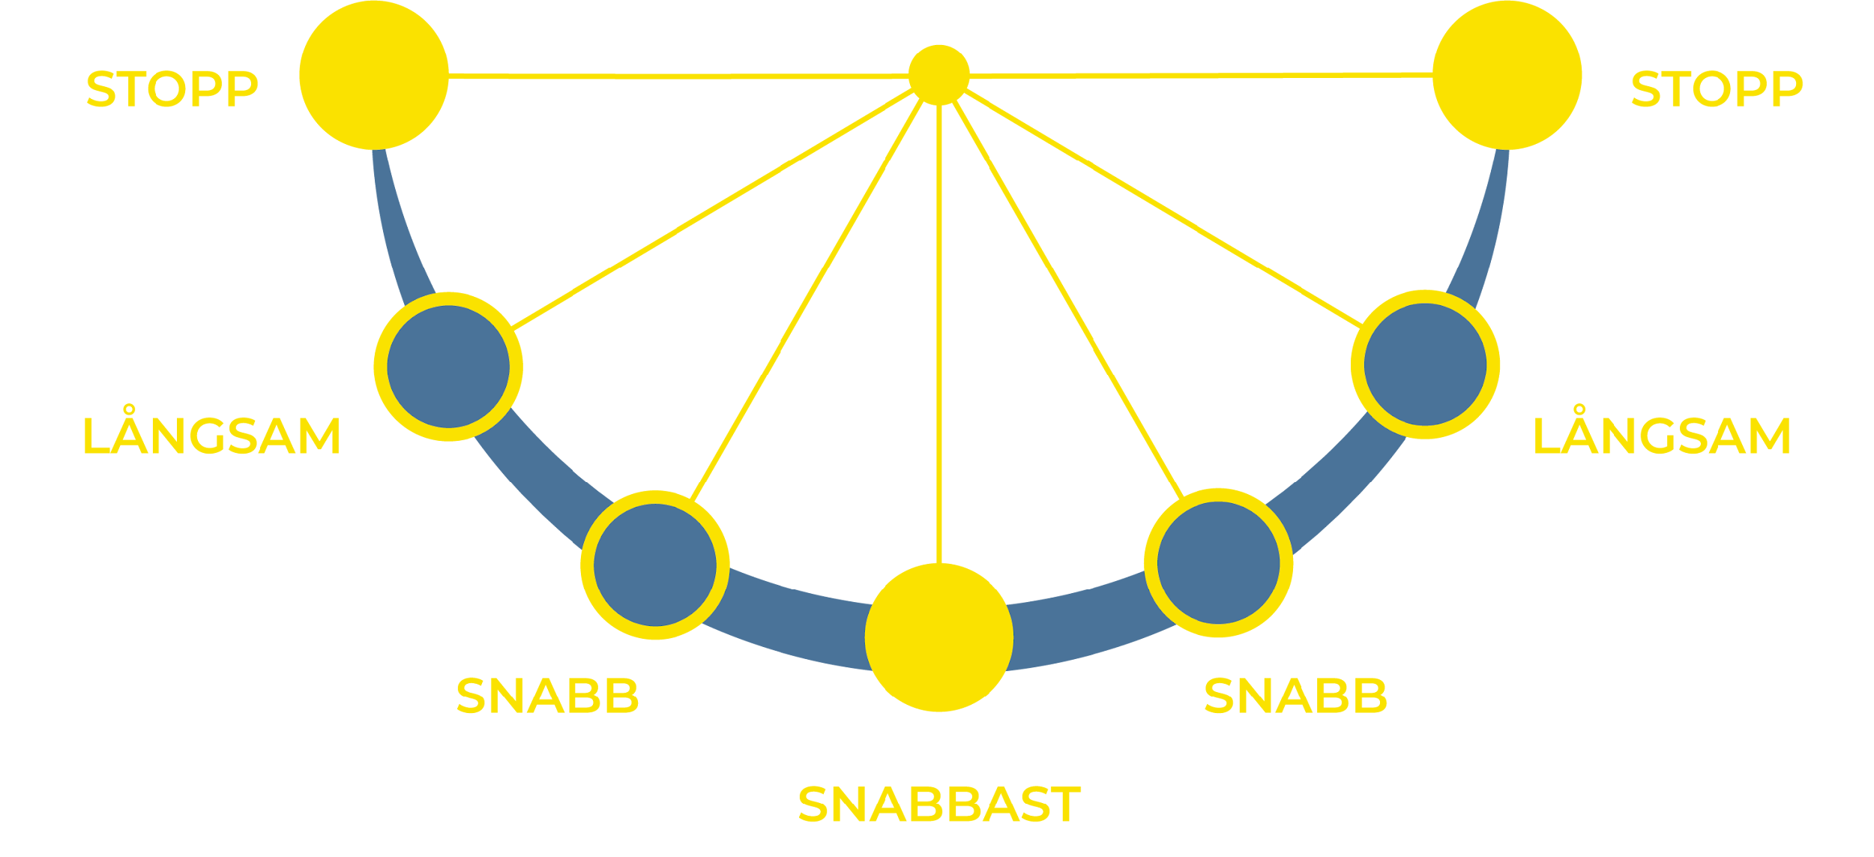
1-HANDSSVING
Bowling är en repetitionssport. För att kunna repetera din sving så är det en fördel om du kan vara så avspänd som möjligt. Som vi beskrev i en tidigare punkt så styrs den möjligheten vanligen av passformen på klotet. Ju mindre du behöver anstränga dig för att hålla i klotet desto lättare blir det att repetera svingen.
Notes:
Videostöd: https://www.youtube.com/watch?v=3GnTf6QwvWM

Slide 19
2-HANDSSVING
Den här tekniken kräver en annan typ av sving, där icke spelarm ”ersätter” tummen och stöttar klotet mot spelarmen under swingen.
Notes:
Videostöd: https://www.youtube.com/watch?v=q9pAKq-FfJk

Slide 20
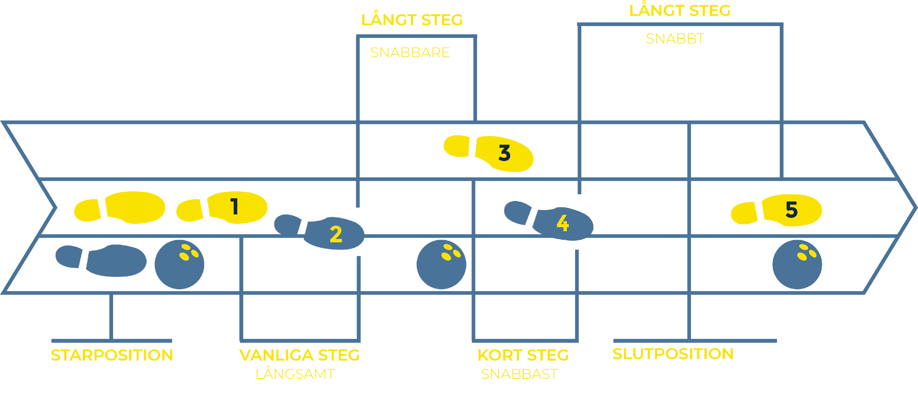
ANSATSEN
För att lättare stå i balans när vi släpper klotet så strävar vi efter att komma fram med vänster fot om du är högerhänt. Ansatslängden är individuell och skiljer sig mellan spelare. Längden anpassas efter spelarens naturliga ansats. Bilden nedan beskriver grunden i en ansats anpassad för en högerhänt spelare.

Slide 21
SLÄPPET
Släppet för 1-hands och 2-hands bygger på samma teknik. Handens position skall alltid starta rakt bakifrån klotet som på bilden nedan. Då har du möjlighet att välja om du vill rulla klotet framåt utan skruv eller att föra fingrarna till sidan av klotet under släppet för att slå ett skruvslag.
Rakslag
Skruvslag

Slide 22
SIKTA
Siktar gör du genom din svingriktning – klotet hamnar i den riktning du svingar. Använd prickarna i ansatsen och pilarna i banan som referenspunkter när du siktar.

Slide 23
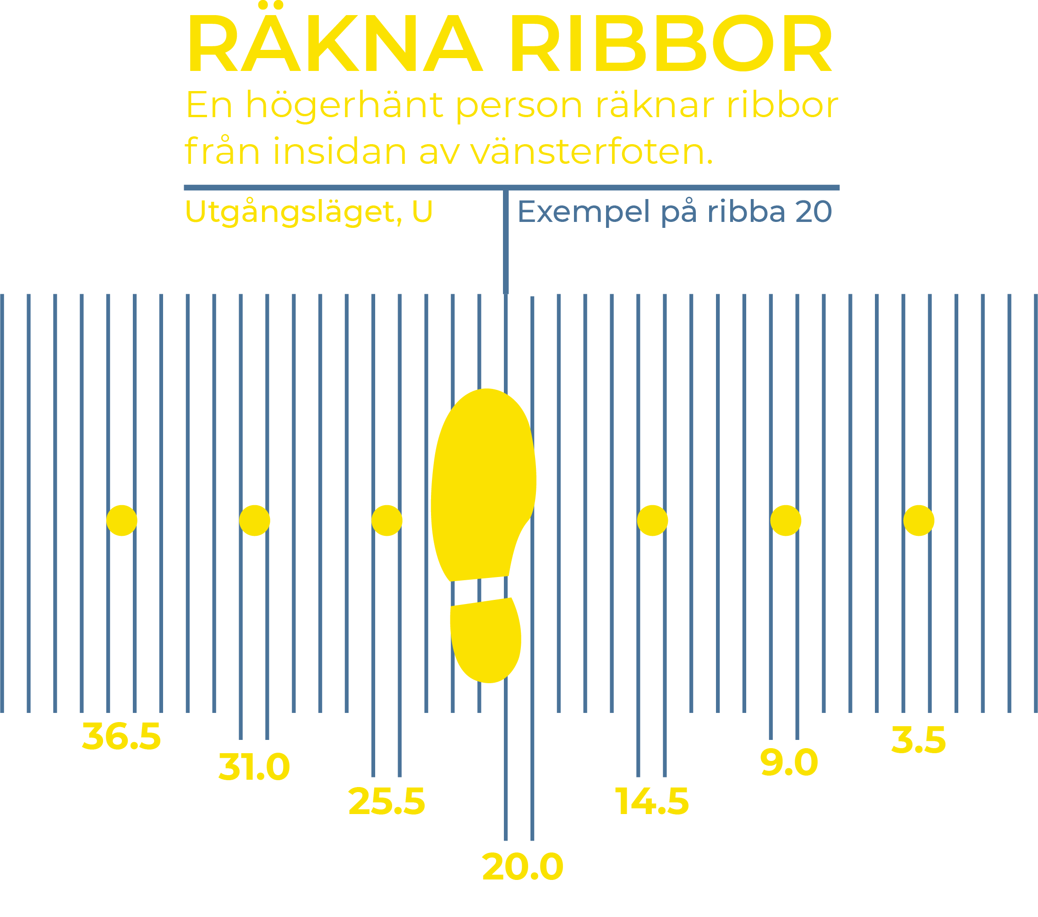
SIKTA
För att kunna upprepa ett lyckat slag är det bra att komma ihåg var du stod i ansatsen och vart du siktade vid pilområdet. En högerhänt spelare använder vi vänstra skons insida (se bilden), vänsterhänta använder högra skons insida som startpunkt.

Slide 24
SIKTA
Vi rekommenderar som sagt att du använder pilarna som hjälpmedel att sikta. Var du träffar vid pilområdet i kombination med vart du kommit fram i ansatsen avgör var klotet hamnar vid käglorna. Som högerhänt bowlare är det optimalt att träffa lite på höger sida av kägla 1.

Slide 25
RÄKNA
En serie i bowling består av 10 rutor. I en ruta får bowlaren två slag på sig att slå ner 10 käglor.
STRIKE: Alla 10 käglor slås ned på första slaget. Det andra slaget utgår och rutan är färdigspelad.
SPÄRR: Alla käglor slås ned på två slag.
TOMRUTA/MISS: Det står käglor kvar efter två slag.
RÄNNSLAG: Klotet går i rännan och räknas som 0 poäng i det slaget.
ÖVERTRAMP: Spelaren nuddar en del av banan efter att hen har släppt klotet (gäller alla delar av bowlinghallen utanför Övertrampslinjen)
Räknesystemet i bowling ger bonus för STRIKE och SPÄRR:
• En strike är värd 10 poäng + de två nästkommande slagen.
• En spärr är värd 10 poäng + det nästkommande slaget.

Slide 26
RÄKNA
Exempel på hur man räknar: Så länge du inte slår ned alla käglor på två slag så adderar du helt enkelt de käglor du slagit ned. Vid en spärr som i den tredje rutan så får du tio poäng + de käglor du slår ned i nästkommande slag.
En ring i protokollet anger ett ”hål” men ingen funktion för själva summeringen

Slide 27
RÄKNA
Exempel på hur man räknar: Så länge du inte slår ned alla käglor på två slag så adderar du helt enkelt de käglor du slagit ned. Vid en strike som i den sjätte rutan så får du tio poäng + de käglor du slår ned i de TVÅ nästkommande slagen.

Slide 28
SPÄRRSPEL
Spärrspelet i grunden är baserat på att du siktar på samma ställe i banan och flyttar fötterna beroende på vilken kägla som står kvar.

Slide 29
TÄVLA
Du kan tävla i bowling, på alla nivåer UTOM OS Med kompisgänget – krävs ingen förkunskap eller material, allt finns i bowlinghallen. Korpen/Halligor – Att inneha en hallicens att föredra, det ingår en försäkring och kostar bara 30sek/år. Seriespel (lagspel 4-8 personer i varje lag) - Olika nivåer från distriktsserie till Elitserie, du behöver vara medlem i en bowlingförening och inneha en licens registrerad hos Svenska Bowlingförbundet. Landslag – Junior, U21, Dam, Herr och Senior (+50 år) Individuella tävlingar finns likaså på alla nivåer från lokala halltävlingar ända upp till den amerikanska proffstouren som räknas som den bästa i världen idag. Läs mer om vår ungdomssatning, 7-12 år, STRIKEJAKTEN på: https://www.strikejakten.se/

Slide 30
VETT & ETIKETT
Vett och etikett inom bowlingsporten är precis som i alla andra sporter. Vi använder ett vårdat språk, är aktsamma om material och inredning, följer de regler som finns i respektive bowlinghall och visar hänsyn.
Svenska Bowlingförbundets kurs Värdegrund finns på: http://utbildning.Swebowl.se

Slide 31
SAMMANFATTNING
Bowling en sport för alla på alla nivåer.
Med bowling kan du ha roligt med kompisarna, spela ”måndagsligan” med jobbet, delta i seriespel i en förening eller spela individuella tävlingar på vilken nivå som passar dig. Under den här grundutbildningen i bowling har vi försökt att ge dig en inblick i sporten bowling, de grundläggande reglerna för hur banan ser ut, var käglorna står, hur utrustningen ser ut och hur du räknar. När det kommer till att spela spelet bowling så krävs det såklart, som i alla sporter, en stabil teknik och fysik som kräver en hel del träning. I den här kursen har vi fokuserat på att ge en inblick i hur man svingar klotet så avspänt som möjligt och hur vi får det i rätt riktning. Har kursen gett dig mersmak? Här finns mer att lära: http://utbildning.swebowl.se

Slide 32
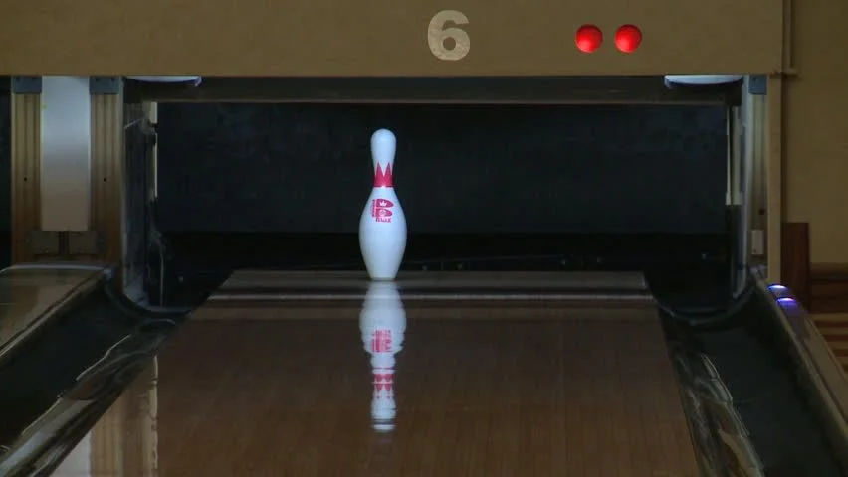
HÄNGER DU MED?
ATT RÄKNA
Hur många poäng ger en spärr?
Tio poäng + poängen från nästa slag
Tio poäng
Så många som du slog ner
Notes:
Svar: tio poäng + poängen från nästa slag

Slide 33
HÄNGER DU MED?
KLOT
Vilka fingrar används i fingerhålen?
Långfinger och ringfinger
Tummen och pekfingret
Pekfinger och långfinger
Notes:
Svar: långfinger och ringfinger

